Slide 1
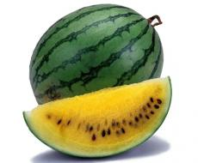
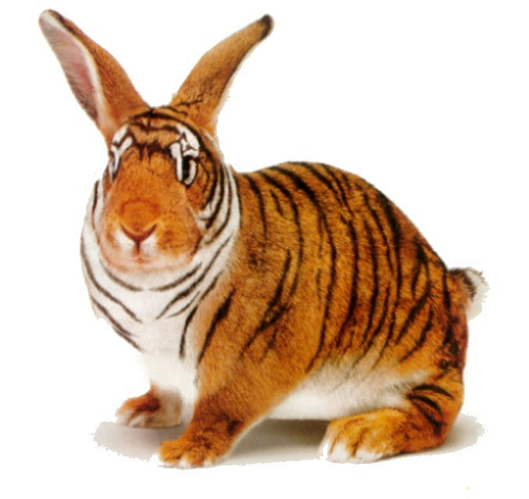
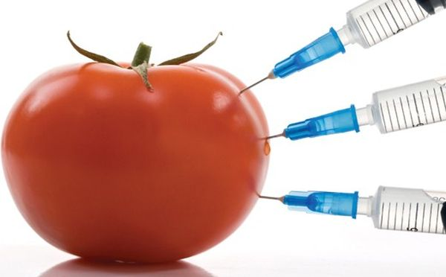
Химерні та трансгенні організми
Підготувала
учениця 11 класу
Колотило Зоряна

Slide 2
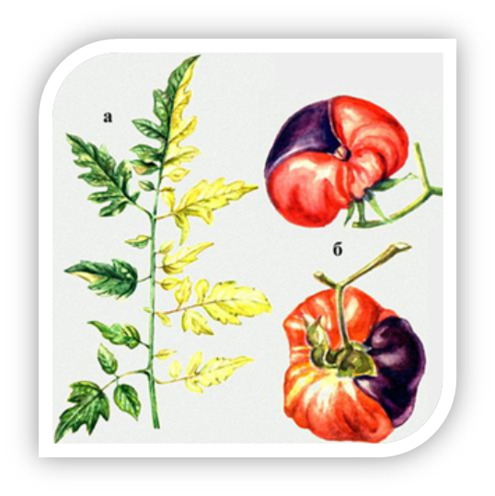
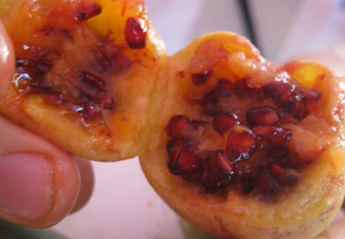
Що таке химерні організми?
Химери - організми , у яких тканини складаються зі спадково неоднакових клітин чи клітинних систем. Уперше цей термін застосував німецький ботанік Г. Вінклер (1907) для форм рослин, отриманих у результаті зрощення пасльону й томату.
а - химерні пагони, що являють собою щось середнє між пасльоном і помідором;
б - химерні плоди.

Slide 3
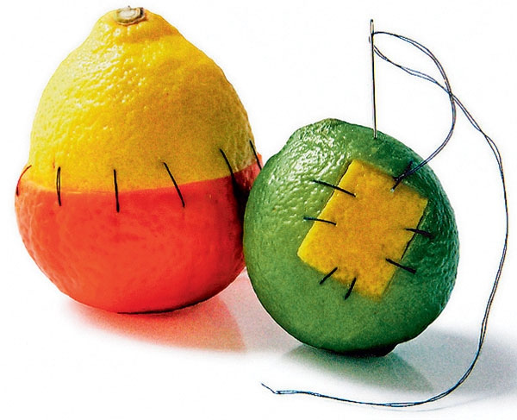
Чому виникають химери?
Природні | Спонтанний мутагенез
 | Порушення закономірностей мітозу
 | Соматична редукція( мейоз у нестатевих клітинах)числа хромосом
Штучні | Тканинна трансплатація
 | Щеплення

Slide 4
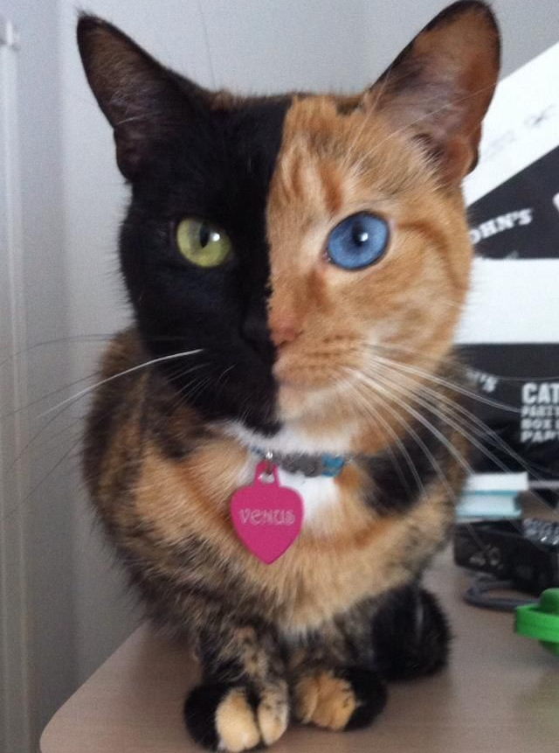
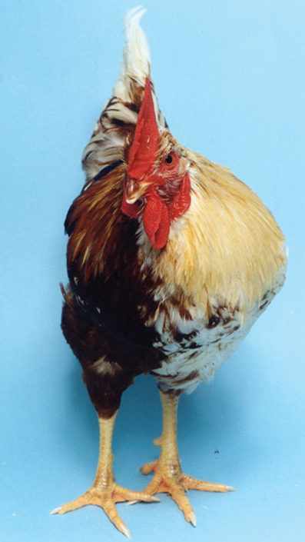
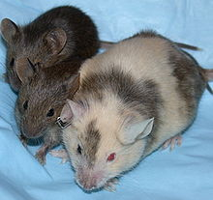
Які бувають типи химерних організмів?
1.Химери мозаїчні (гіперхимери) — у них генетично різні тканини утворюють тонку мозаїку;
2. Химери секторіальні — у них різнорідні тканини розташовані великими ділянками;
3 .Химери периклінальні — тканини з різними генотипами лежать шарами один над одним;
4. Химери мериклінальні — їх тканини складаються із суміші секторіальних і периклінальних ділянок.

Slide 5
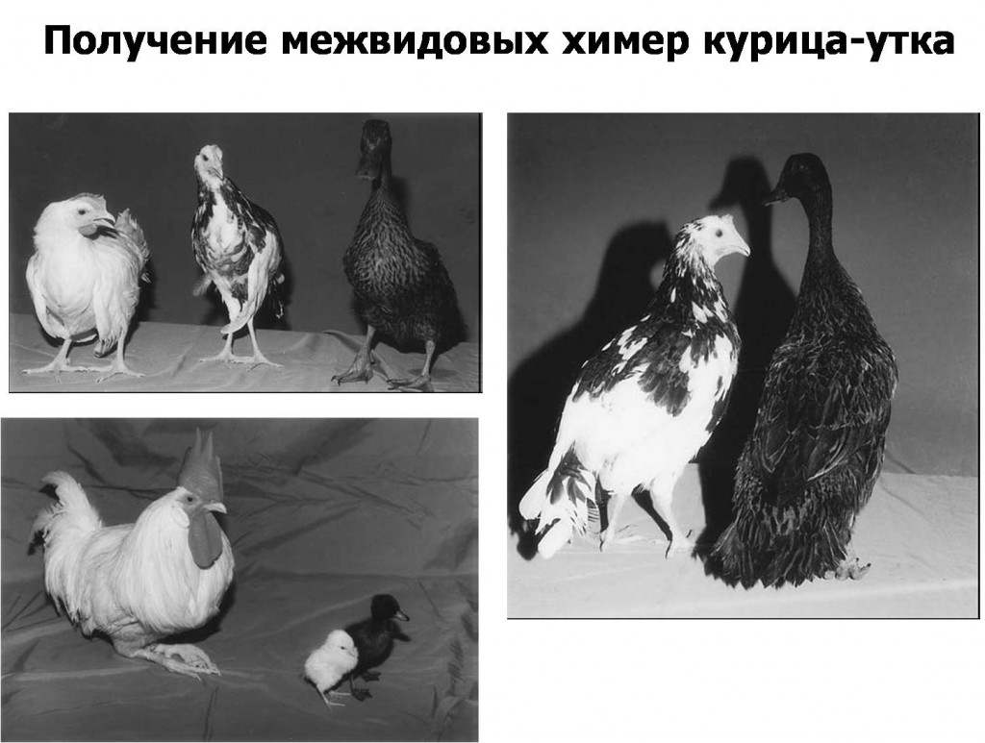
Отримання качкокурки

Slide 6
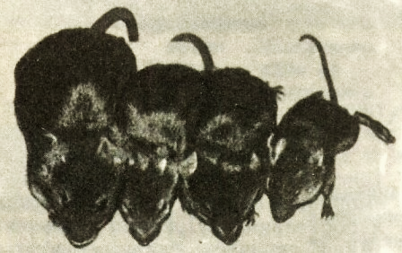
Що таке трансгенний організм?
Трансгенний організм (ГМО)- організм, що має у складі свого геному чужорідні гени. Перший трансгенний організм (миша з гормоном росту пацюка) був одержаний Дж. Гордоном із його співробітниками у 1980 році. Трансгенні організми можуть мати велике значення для підвищення ефективності сільського господарства та в дослідженнях у галузі молекулярної біології.

Slide 7
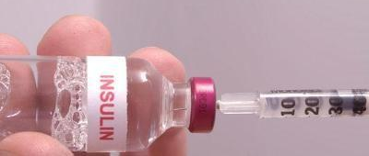
Чи може ГМО приносити користь?
Ще у другій половині 70-х років з‘явилися бактерії з вбудованими генами інсуліну, інтерферону, соматотропіну. На сьогодні їх використовують для виробництва великої кількості людських білків, які можуть використовуватися у медицині.
Наприклад, генетично модифіковані бактерії використовують для виробництва інсуліну. Також бактерії використовують для виробництва факторів згортання крові для лікування гемофілії.

Slide 8
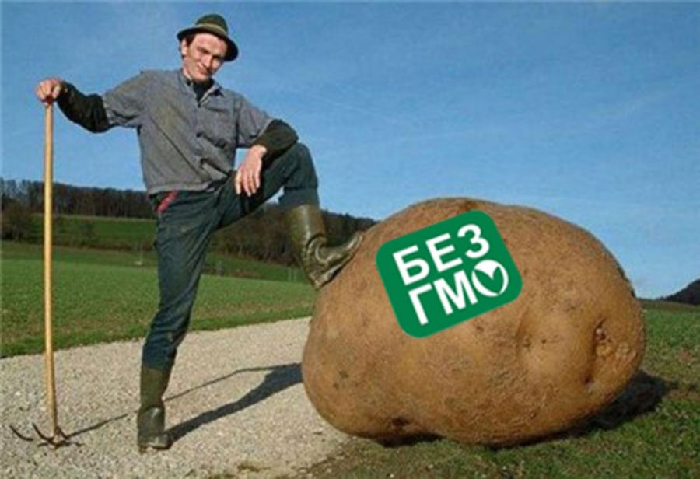
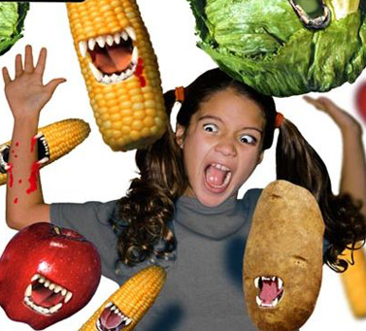
Які саме організми найчастіше бувають трансгенними?
Нині в Україні випробовуються трансгенні сорти кукурудзи, цукрових буряків і ріпаку, стійкі проти гербіцидів( хімічних речовин, що використовують для боротьби з бур‘янами); кукурудзи, стійкої проти кукурудзяного метелика, а також картоплі, стійкої проти колорадського жука.

Slide 9
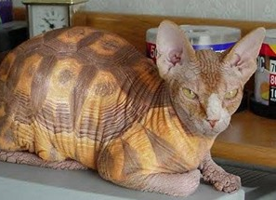
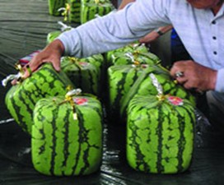
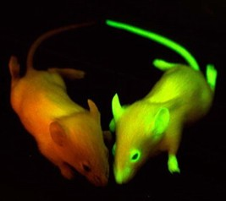
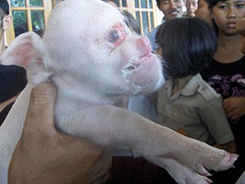
Флюоресцетні миші з геном медузи
Мавпосвиня

Slide 10
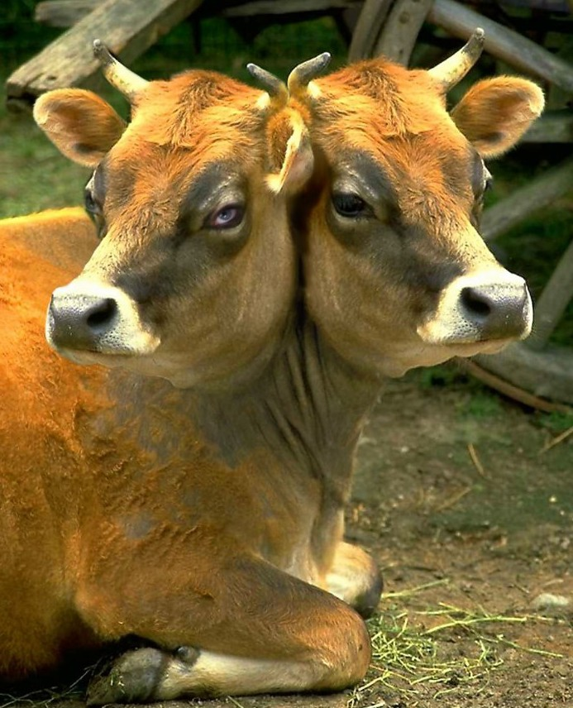
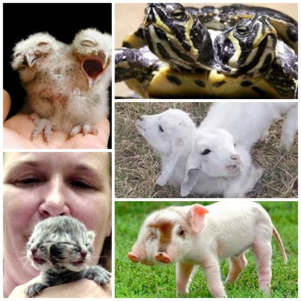
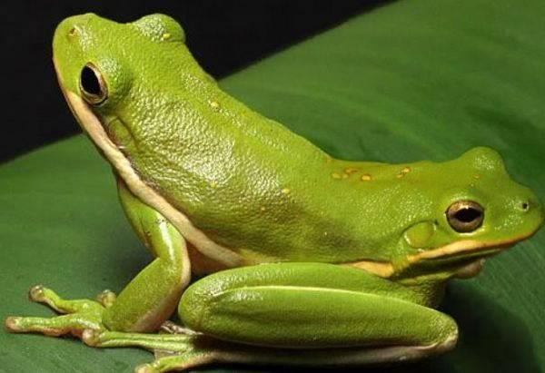
Двоголові мутанти

Slide 11
Використана література та інші джерела інформації
1. Генетика : підручник / А.В. Сиволоб, С.Р. Рушковський, С.С. Кир’яченко та ін. ;
за ред. А.В.Сиволоба. – К. : Видавничо-поліграфічний центр "Київський універси-
тет", 2008. – 320 с.
2. http://uk.wikipedia.org
3. Донченко Л. У.,Надикта У. Д. Безпека харчова продукція. - М.:Пищепромиздат, 2001. – 528 з.
4.Шевелуха В.С., КалашніковаЕ.А.,Дегтярев С.В.Сельско-хозяйственная біотехнологія. — М.: Вищу школу, 1998. — 416 з.

Slide 12

Дякую за увагу!

